Slide 1
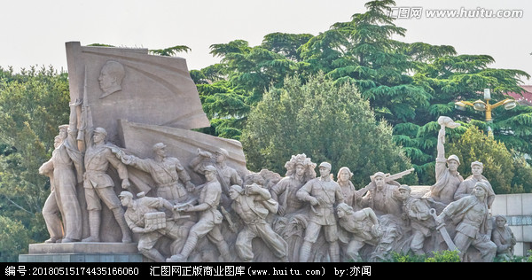
人教版 语文 六年级 上册
第二单元
语文园地

Slide 2

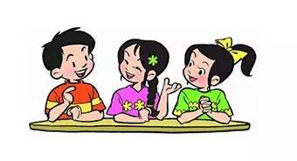
交流平台
本单元有的课文写到了大的场面
开国大典中的阅兵式
课文在写这些场面时，运用了点面结合的方法
狼牙山上的激烈战斗

Slide 3
如《开国大典》写阅兵式时
这不仅让我们感受到了整个阅兵式的庄严、隆重，还让我们对各具特色的队伍产生了深刻的印象。
又用某些细节去展现各个方阵的风采
既从整体上写了受阅部队经过天安门广场的那种整齐威武的情景

Slide 4

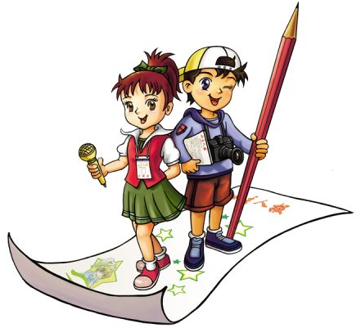
交流
◆平时的阅读中，你是否也读到过这样的场面描写?在自己的习作中，你是怎样写场面的?和同学交流。

Slide 5
运动会上人头攒动，像一面迎风飘动的彩旗，像随风逐波的麦浪。"加油！加油！"会场上传出一声高过一声的加油声，只见运动员咬着牙，脸憋得通红，手紧握接力棒，眼睛紧盯着终点处的红布条。糟糕，一名运动员手中的接力棒掉到了地上，他迅速转身，将手飞似的掠过去，便握在手里了。他继续向前跑。树上的麻雀在枝头上蹦来蹦去，急得直跺脚。终于冠军冲向了红线，全场一片欢呼，人们簇拥而上……瞧，树上的小麻雀蹦得多欢乐！

Slide 6

词句段运用
◎读句子，注意加线的部分，说说这样写的好处。

Slide 7
◆起初是全场肃静，只听见炮声，只听见国旗和许多旗帜飘拂的声音。
◆那里的天比别处的更可爱，空气是那么清鲜，天空是那么明朗，使我总想高歌一曲，表示我满心的愉快。
用上画横线的词语，使句子表达得更加形象具体。

Slide 8
词句段运用
◎写人物说话时， 可以不用“说”来表达。读句子，仿照着写一写。

Slide 9
◆
◆清明节前的一个晚上，我又漫步在广场上，忽然背后传来一声赞叹:“多好啊!”。
◆“我还有作业没完成，不能和你一起去玩了。”我婉言谢绝了伙伴的邀请。
这两个句子分别用“赞叹”“婉言谢绝”代替了“说”。我还想到了“谈论、讲解、窃窃私语……

Slide 10
◆
◆ “既然这样，你以后再也不要来找我玩了!”话一出口，我就后悔了。
◆妈妈俯下身子盯着我的眼睛，一脸焦急:“你的眼睛怎么肿了?”
也可以不用与“说“有关的词语……

Slide 11
◆
◆这时小亮发话了：“老师，对不起，是我不小心踢坏了玻璃……”
◆我就像发怒的狮子冲母亲吼道：“我不体谅吗，我体谅时你们怎么看不见，你和爸吵得不可开交时，有没有想过我的感受。”

Slide 12
我的积累
◆忽然一只大手在我头顶上轻轻拍了一下，一个熟悉而亲切的声音传进我的耳朵：“袁静，你怎么还不回家呢？”
◆我对着话筒回答：“我是你的新朋友呀！”

Slide 13
书写提示
◎注意行款整齐，布局合理。
◎书写要正确，不出现错别字和不规范的汉字。
◎养成自我检视的习惯，不断提高书写水平。

Slide 14
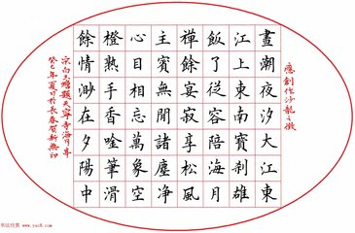
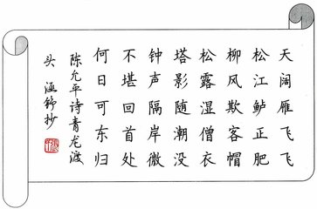
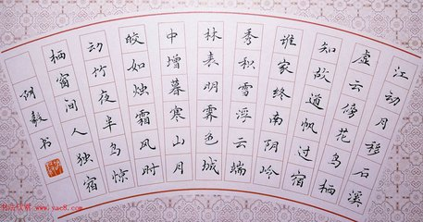

Slide 15
日积月累
◎鞠躬尽瘁，死而后已。
——[三国]诸葛亮
这句话的意思是表示忠心谨慎，竭尽全力效劳，一直到死为止。

Slide 16
◎捐躯赴国难，视死忽如归。
——[三国]曹植
这句话的意思是为国家解危难奋勇献身，看死亡就好像回归故里。

Slide 17
◎祖宗疆土，当以死守，不可以尺寸与人。 ——[宋]李纲
这句话的意思是祖宗留下来的土地,我们无论如何也要守住,一寸土地也不能让给别人。

Slide 18
◎位卑未敢忘忧国。
——[宋]陆游
这句话的意思是地位低也不敢忘记为国家担忧。

